Slide 1
タイトル

Slide 2
ベクトルと空間座標の基本1
ベクトルと空間座標の基本2
行列計算1
行列計算2
行列計算3
行列式1
行列式2
中間まとめ
連立一次方程式1
連立一次方程式2
線形空間 1
線形空間 2
行列の標準形 1
行列の標準形 2
総合演習
まとめ
ベクトルと空間座標の基本1
ベクトルと空間座標の基本2
行列計算1
行列計算2
行列計算3
行列式1
行列式2
中間まとめ
連立一次方程式1
連立一次方程式2
線形空間 1
線形空間 2
行列の標準形 1
行列の標準形 2
総合演習
まとめ
Notes:
ベクトルと空間座標の基本1 数学ⅡB・空間ベクトル

Slide 3
ベクトルと空間座標の基本1
ベクトルと空間座標の基本2
行列計算1
行列計算2
行列計算3
行列式1
行列式2
中間まとめ
連立一次方程式1
連立一次方程式2
線形空間 1
線形空間 2
行列の標準形 1
行列の標準形 2
総合演習
まとめ
空間における直線
空間における平面
行列計算
行列の型
行列のスカラー倍，和
積が定義できる，積の計算方法
逆行列 (2,2)型
正則の定義
行列のi,j表現，線形変換，転置
ブロック行列
行列式を求める
行列式の計算（和，倍）
余因子(から逆行列)
階段行列 rank
行列の基本変形による逆行列
掃き出し法による方程式の解
復習
まとめ（期末テスト）

Slide 4
空間における直線
空間における平面
行列計算
行列の型
行列のスカラー倍，和
積が定義できる，積の計算方法
逆行列 (2,2)型
正則の定義
行列のi,j表現，線形変換，転置
中間まとめ（テスト）
行列式を求める基本変形と行列式
行列式の計算（和，倍）
階段行列 rank
行列の基本変形による逆行列
掃き出し法による方程式の解1
掃き出し法による方程式の解2
復習
まとめ（期末テスト）

Slide 5
授業の流れ
各週の内容の解説
例題の解説
演習問題を解く
Pythonでプログラミング
答えを確認

Slide 6





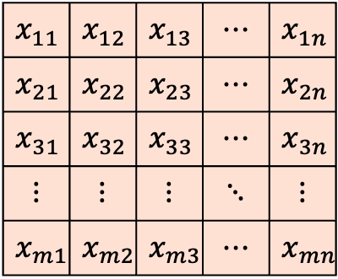
ベクトル，スカラー，行列
スカラー
大きさのみで表され，方向をもたない量
ベクトル
要素を（縦または横に）一列に並べたもの
行列
数字・文字を長方形や正方形に並べたもの
1
1
$$x$$
$$d$$
１次元の配列
のイメージ
1
$$x_{1}$$ | $$x_{2}$$ | $$x_{3}$$ | $$x_{4}$$ | $$⋯$$ | $$x_{d}$$
$$n$$
$$x_{11}$$ | $$x_{12}$$ | $$x_{13}$$ | $$⋯$$ | $$x_{1n}$$
$$x_{21}$$ | $$x_{22}$$ | $$x_{23}$$ | $$⋯$$ | $$x_{2n}$$
$$x_{31}$$ | $$x_{32}$$ | $$x_{33}$$ | $$⋯$$ | $$x_{3n}$$
$$⋮$$ | $$⋮$$ | $$⋮$$ | $$⋱$$ | $$⋮$$
$$x_{m1}$$ | $$x_{m2}$$ | $$x_{m3}$$ | $$⋯$$ | $$x_{mn}$$
２次元の配列
のイメージ
$$m$$
Notes:
https://qiita.com/mucunwuxian/items/10cb0f014964446fa2a3

Slide 8
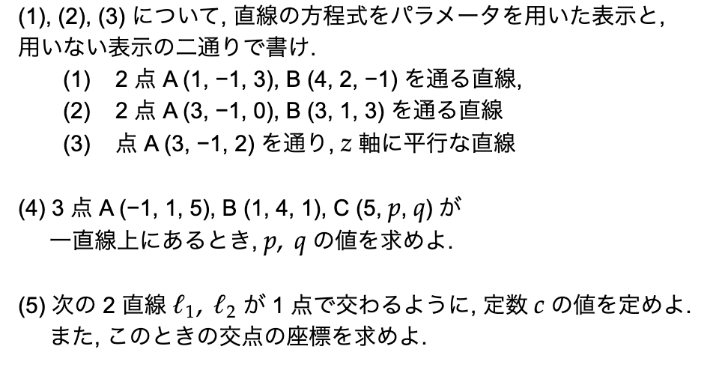
空間における直線の方程式
例題

Slide 9
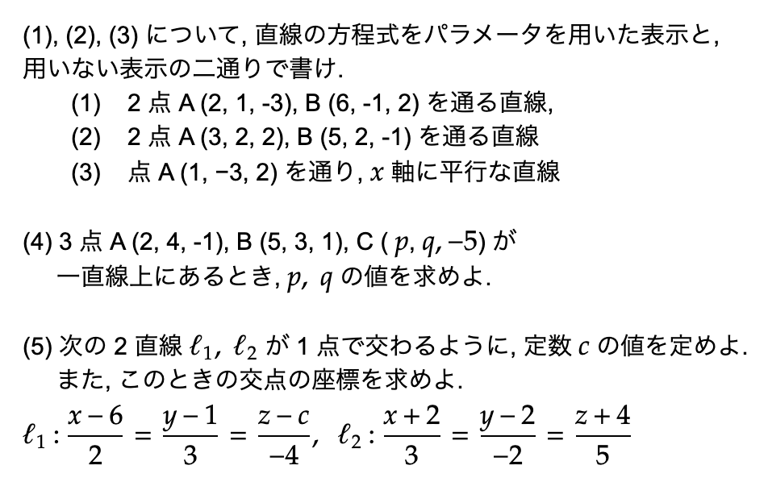
必須問題

Slide 10
必須問題

Slide 11
リストと配列とnumpy.ndarrayの違い
Pythonにおける複数のデータを扱うためのデータ構造
リスト - list
配列 - array
多次元配列 - numpy.ndarray

